Slide 1
Robot cu detector de metale
Sandu Octavian Ștefan

Slide 2
Cuprins
01
02
03
04
INTRODUCERE
ARHITECTURA
HARDWARE
SOFTWARE

Slide 3
01
Introducere

Slide 4
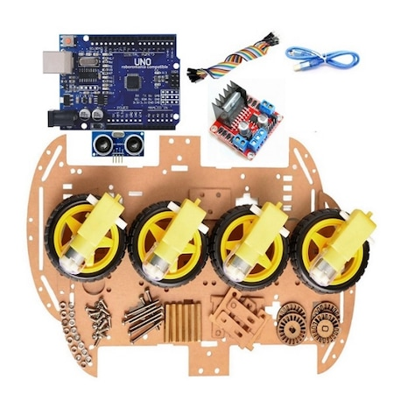
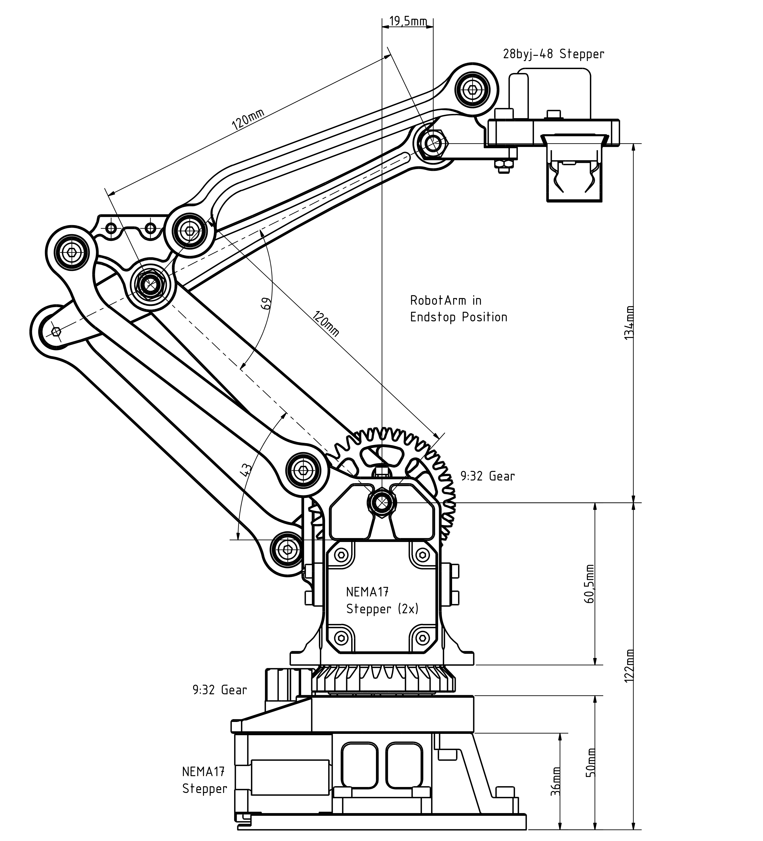
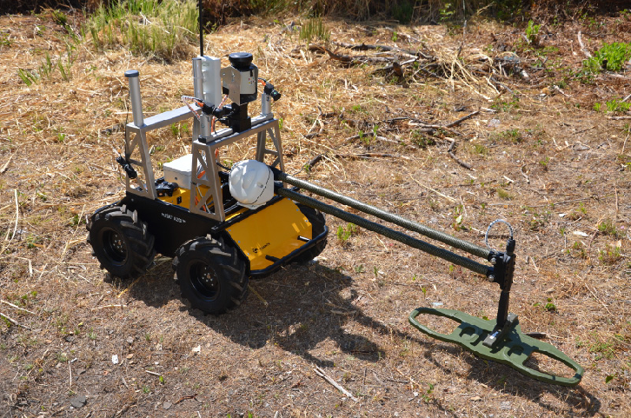
Introducere
-> Inspirat de robotii folosiți pentru detectarea minelor
-> Format dintr-un kit 4WD și un braț printat 3D

Slide 5
02
Arhitectura

Slide 6
Componentele majore
Șasiul
Brațul
Detector metale
-> 4 motoare DC
-> Punte H
-> Raspberry Pi
-> Suport Acrylic
-> 2 motoare Stepper
-> Motor Servo
-> Placa expansiune CNC V3
-> 3 drivere Stepper
-> Arduino Uno
-> Placa de baza
-> 4 diode
-> 3 rezistori
-> 3 tranzistori
-> Capacitor
-> Potentiometru
-> Buzzer
-> LED

Slide 7
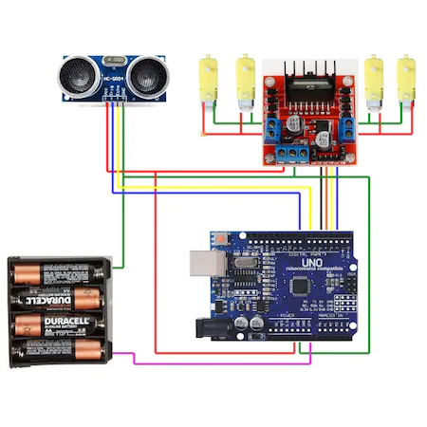
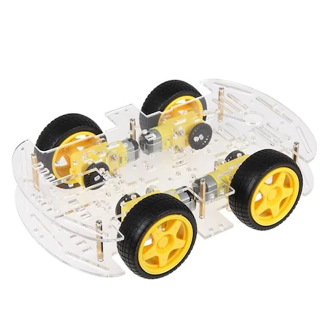
Șasiul
-> Kit standard 4WD

Slide 8
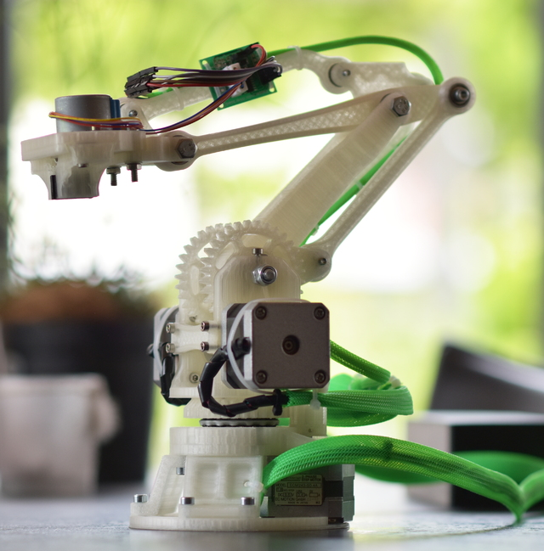
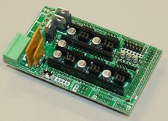
Brațul
-> Printat 3D din PLA+
-> Original făcut pentru CNC

Slide 9
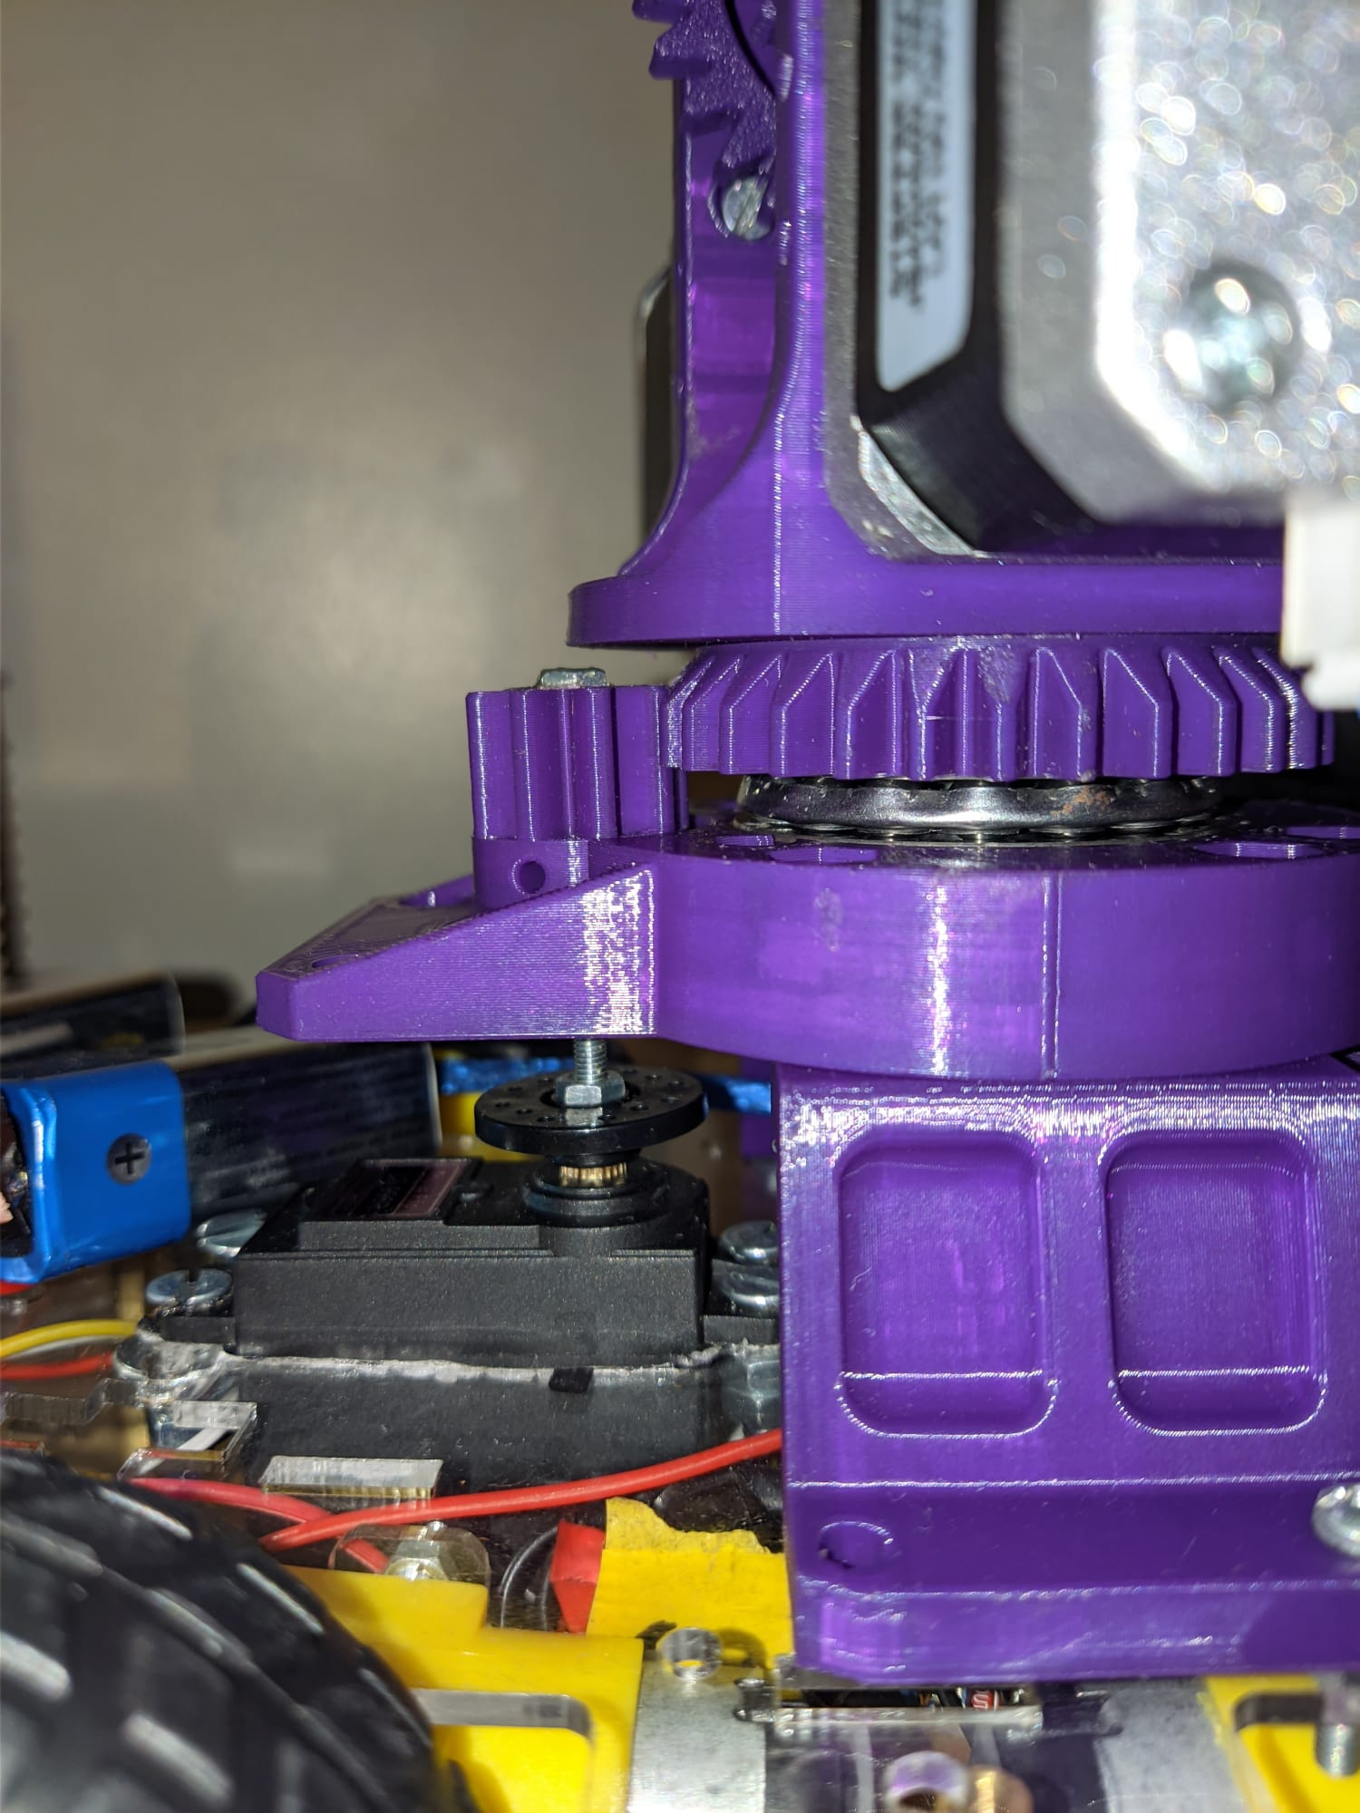
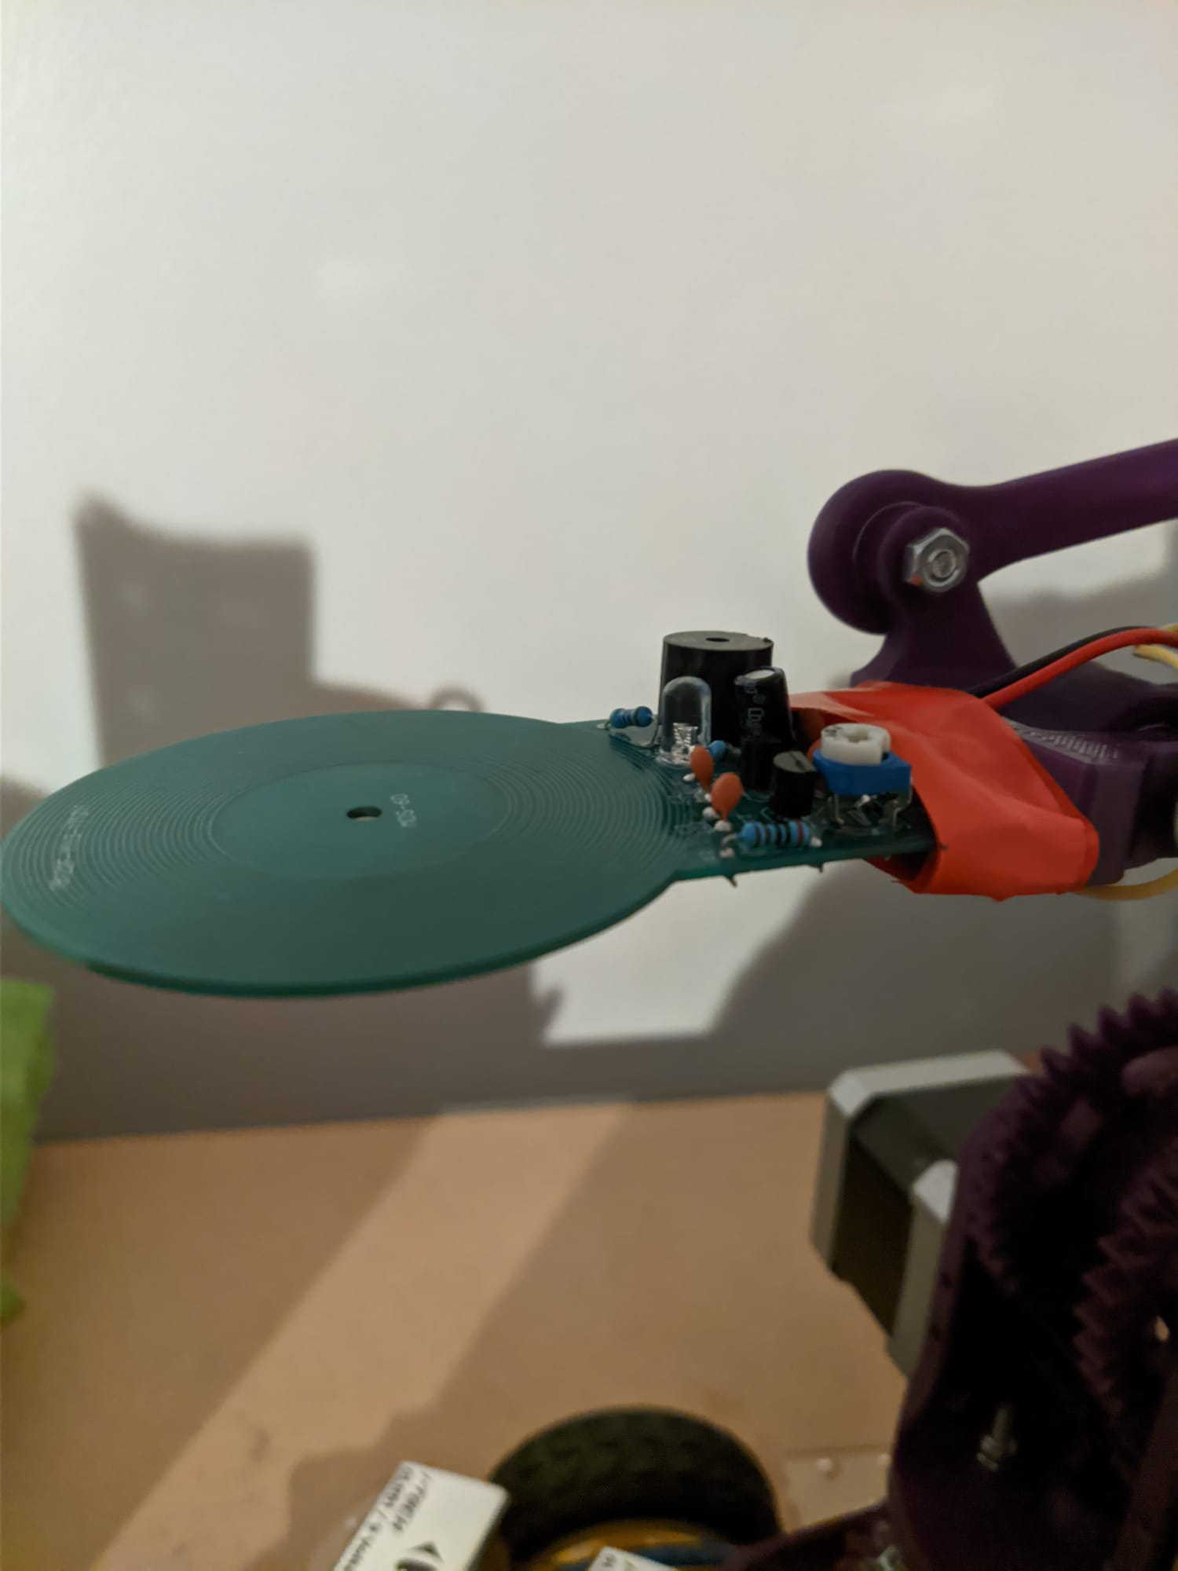
Modificarile brațului
-> Inlocuit un stepper cu un servo
-> Inlocuire cap

Slide 10
03
Hardware

Slide 11
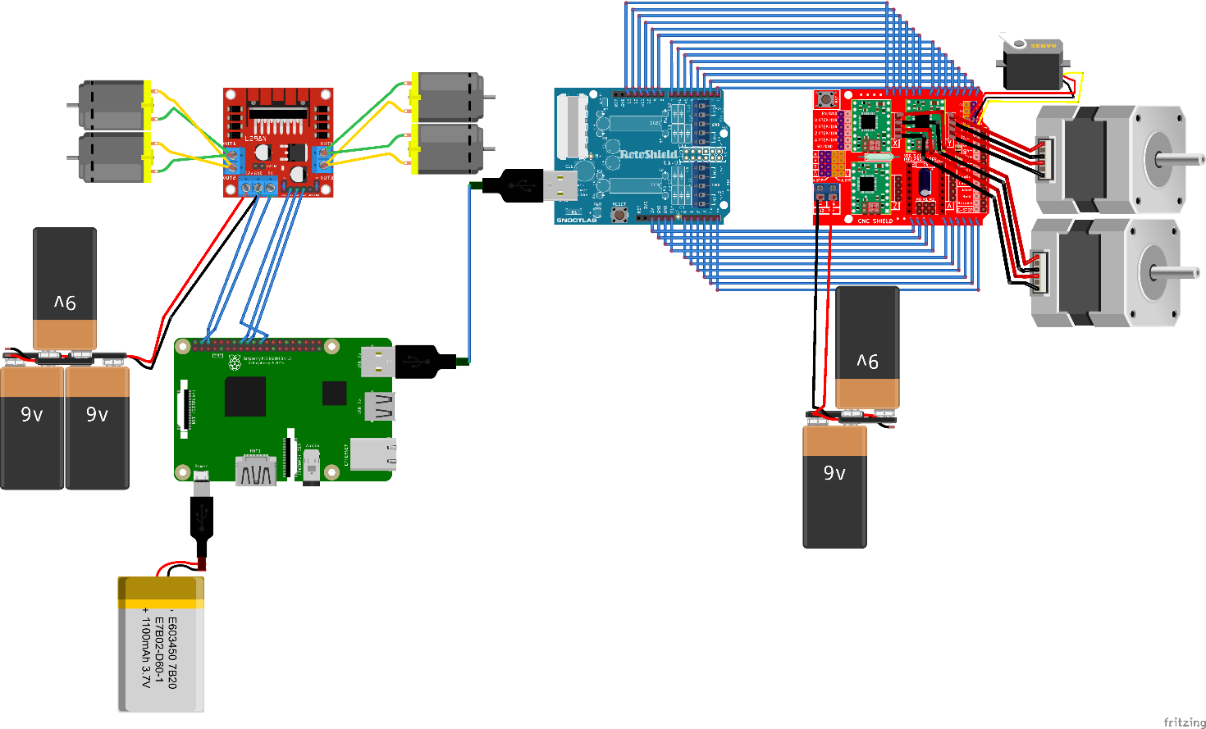
Schema electrica

Slide 12
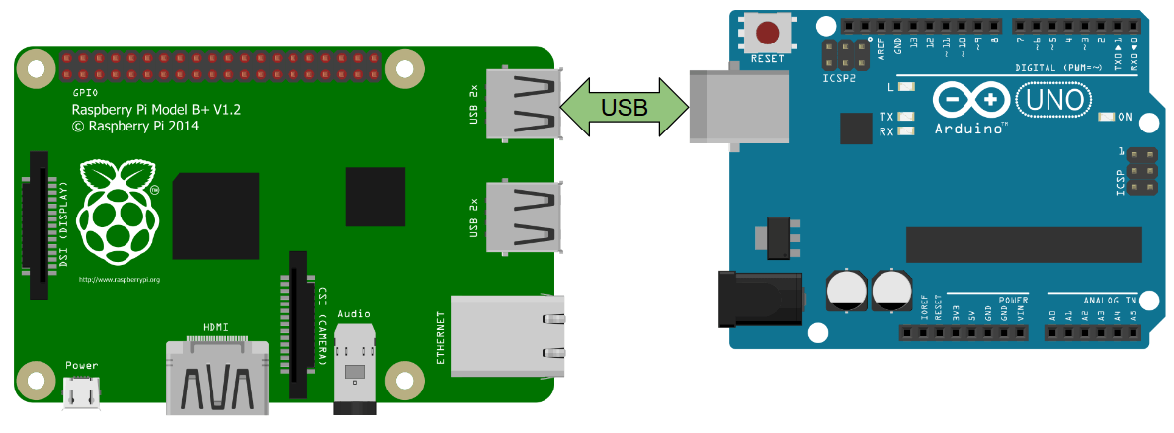
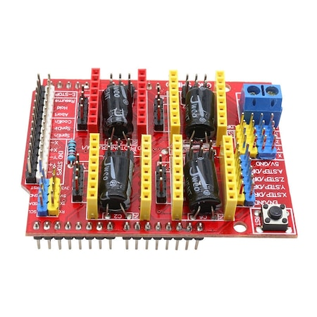
Conectarea intre Arduino si Pi
Conectate prin serial
Comenzile sunt trimise din Pi prin Arduino către servo si steppere prin Shield

Slide 13
Alimentare
Motoare DC
Steppere si servo
-> 27V
-> 3 baterii de 9V in serie
-> 18V
-> 2 baterii de 9V in serie
Detector metale
Pi și Arduino
-> 5V
-> 4 baterii de 1.5V in serie
-> 5V
-> baterie externa

Slide 14
04
Software

Slide 15
Software
Motoare DC
Braț
-> Program scris in Python
-> Program in Python din Pi care trimite G-Code către Arduino in funcție de detector

Slide 16
Ce este G-Code ?
Este un ”limbaj de programare” folosit pentru imprimante 3D si in CNC
Folosește axele XYZ pentru orientarea motoarelor
Exemplu: N13 G91 G28 X0 – întoarce robotul în punctul 0 pe axa X

Slide 17
Ce este GRBL?
Este un program care interpretează G-code
Rulează pe procesorul Atmega 328 si variantele acestuia (Duemillanove/Uno)
Este foarte optimizat, reușind sa susțină pulsații stabile pana la 30kHz

Slide 18
Cum merge software-ul
Detector
Pi
Arduino
Detectează daca exista un obiect metalic
Trimite comanda in G-code către Arduino prin „echo” de pornire
Executa comanda, brațul se mișcă sub formă semicirculară
Detector
Pi
Arduino
Detectează obiectul metalic
Trimite comanda in G-code către Arduino prin „echo”
de oprire
Execută comanda, brațul se întoarce în punctul 0

Slide 19
Mulțumesc !

